Slide 1
Hooke

Slide 2
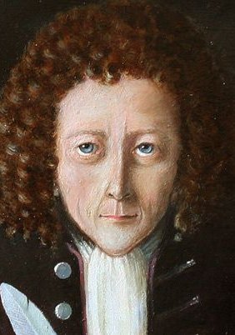
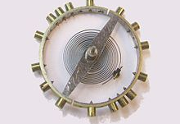
Nom au complet: Robert Hooke
Nationalité: Anglophone
Période de temps: 1635-1703
Découverte: Balancier

